Slide 2
Thank you for your partnership

Slide 3
Historical Context 歷史背景
What is context?
什麼是背景

Slide 4
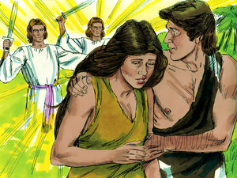
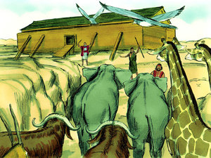
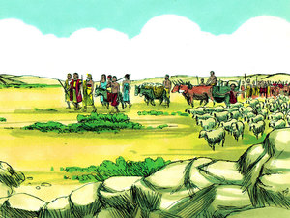
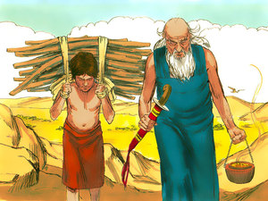
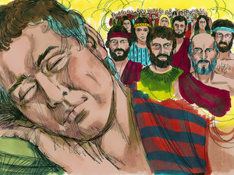
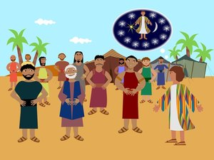
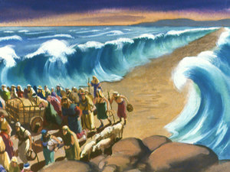
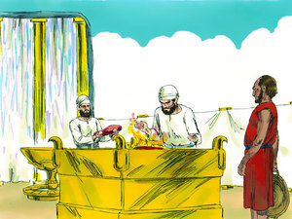

Slide 5
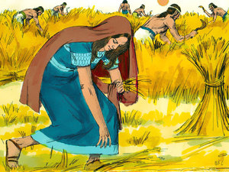
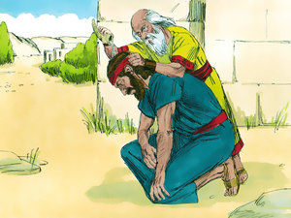
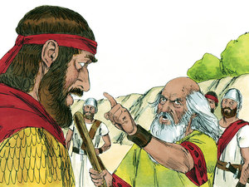
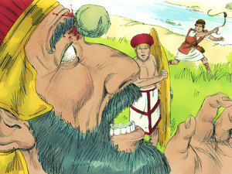
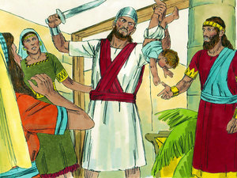
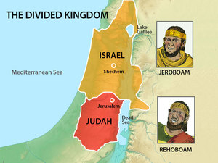
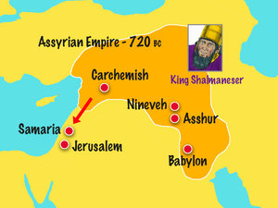
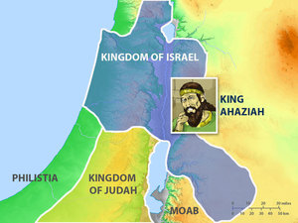
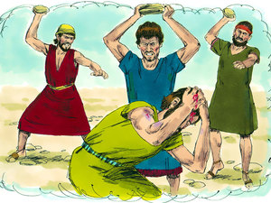

Slide 6
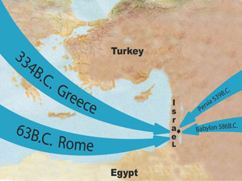
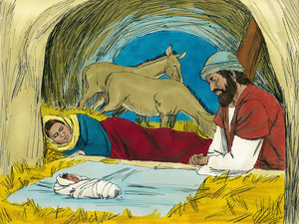
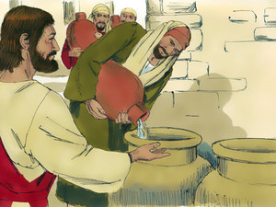

Slide 7
Chapter 14
Let not your hearts be troubled … 你們心裡不要憂愁…
I am the way, and the truth, and the life … 我就是道路、真理和生命…
Philip said to him, “Lord, show us the Father ... 腓力對他說: 求主將父顯給我們看…
If you love me, you will keep my … 你們若愛我,就必遵守我的…

Slide 8
Chapter 14
Whoever has my commandments and keeps … 有了我的命令又遵守的…
If anyone loves me, he will keep my word, … 人若愛我, 就必遵守我的道…
These things I have spoken … 我已將這些話對你們說了…

Slide 9
Chapter 15
Verses 1-11 1-11節

Slide 10
Chapter 15
Vs. 1 - I am the true vine, and my Father is the vinedresser. 第一節-我是真葡萄樹，我父是栽培的人。

Slide 11
Chapter 15
Vs. 2 – Pruning … and fruit 第二節-剪枝...然後結果

Slide 12
Chapter 15
Vs. 2 (and 6) – two different interpretations 第二節(和第六節)-兩種不同的解釋
1) The “taken away” are saved “被剪去的”得救了
2) The “taken away” are unsaved “被剪去的”未得救

Slide 13
Chapter 15
Vs. 3 – Already you are clean … by Jesus 第三節- 因基督, 你們現在已經潔淨了

Slide 14
Chapter 15
Vs. 4 – Abide in Christ 第四節-常在基督里

Slide 15
Chapter 15
“I am the true vine, and my Father is the vinedresser. 2 Every branch in me that does not bear fruit he takes away, and every branch that does bear fruit he prunes, that it may bear more fruit. 3 Already you are clean because of the word that I have spoken to you. 4 Abide in me, and I in you. As the branch cannot bear fruit by itself, unless it abides in the vine, neither can you, unless you abide in me. 5 I am the vine; you are the branches. Whoever abides in me and I in him, he it is that bears much fruit, for apart from me you can do nothing. 6 If anyone does not abide in me he is thrown away like a branch and withers; and the branches are gathered, thrown into the fire, and burned. 7 If you abide in me, and my words abide in you, ask whatever you wish, and it will be done for you. 8 By this my Father is glorified, that you bear much fruit and so prove to be my disciples. 9 As the Father has loved me, so have I loved you. Abide in my love. 10 If you keep my commandments, you will abide in my love, just as I have kept my Father's commandments and abide in his love. 11 These things I have spoken to you, that my joy may be in you, and that your joy may be full.

Slide 16
第十五章
1 我 是 真 葡 萄 樹 ， 我 父 是 栽 培 的 人 。
2 凡 屬 我 不 結 果 子 的 枝 子 ， 他 就 剪 去 ； 凡 結 果 子 的 ， 他 就 修 理 乾 淨 ， 使 枝 子 結 果 子 更 多 。
3 現 在 你 們 因 我 講 給 你 們 的 道 ， 已 經 乾 淨 了 。
4 你 們 要 常 在 我 裡 面 ， 我 也 常 在 你 們 裡 面 。 枝 子 若 不 常 在 葡 萄 樹 上 ， 自 己 就 不 能 結 果 子 ； 你 們 若 不 常 在 我 裡 面 ， 也 是 這 樣 。
5 我 是 葡 萄 樹 ， 你 們 是 枝 子 。 常 在 我 裡 面 的 ， 我 也 常 在 他 裡 面 ， 這 人 就 多 結 果 子 ； 因 為 離 了 我 ， 你 們 就 不 能 做 甚 麼 。
6 人 若 不 常 在 我 裡 面 ， 就 像 枝 子 丟 在 外 面 枯 乾 ， 人 拾 起 來 ， 扔 在 火 裡 燒 了 。
7 你 們 若 常 在 我 裡 面 ， 我 的 話 也 常 在 你 們 裡 面 ， 凡 你 們 所 願 意 的 ， 祈 求 ， 就 給 你 們 成 就 。
8 你 們 多 結 果 子 ， 我 父 就 因 此 得 榮 耀 ， 你 們 也 就 是 我 的 門 徒 了 。
9 我 愛 你 們 ， 正 如 父 愛 我 一 樣 ； 你 們 要 常 在 我 的 愛 裡 。
10 你 們 若 遵 守 我 的 命 令 ， 就 常 在 我 的 愛 裡 ， 正 如 我 遵 守 了 我 父 的 命 令 ， 常 在 他 的 愛 裡 。
11 這 些 事 我 已 經 對 你 們 說 了 ， 是 要 叫 我 的 喜 樂 存 在 你 們 心 裡 ， 並 叫 你 們 的 喜 樂 可 以 滿 足 。

Slide 17
Chapter 15
常在 = abide?
相交- to intersect, make friends
持續地住在基督裡面、依靠基督 -Live in Christ and rely on Christ

Slide 18
Chapter 15
居住 - Live, dwell, reside
留在 - Stay in
住在 - Live
你們要住在我裡面，我也住在你們裡面 - You should live in me, and I will live in you

Slide 19
Chapter 15
住在主裡面 - Live in the Lord
泡在主裡面 - Soak in the Lord
留在主裡面 - Stay in the Lord
持續的在 - Continuously

Slide 20
Chapter 15
Greek is “meno” = stay, or stay with
同居, 同住or 在一起 = Living together
同在 = Being together
連接在一起 or 連結在一起 = Connected together

Slide 21
Chapter 15
“So, to spend time with him, to trust and depend on him, to delight in him, to study and remember his words, and to be devoted to him in obedience, is to abide.” 因此，花時間與他相處，信任及依靠他，使他高興，學習及記住他的話，並順服於他，就是常在

Slide 22
Chapter 15
Vs. 4 – abide in the vine, abide in Jesus 第四節-常在於葡萄樹, 常在於基督里
Result? 結果?
Fruit 結果實

Slide 23
Chapter 15
Vs. 5 – abide … 第五節-常在…
Much fruit? 多結果子
Nothing? 不能作什麼

Slide 24
Chapter 15
Vs. 6 – not abide 第六節-不常在
Wither away … 枯乾
Unfruitful 結不出果實

Slide 25
Chapter 15
Vs. 7 – another result/purpose … 第七節-另一種/結果
“It” will be done for you 祈求就給你們成就
Abide in us – God’s word 常在我們裡面-上帝的話語

Slide 26
Chapter 15
Vs. 8 – The real reason for abiding 第八節-常在的真正原因
Bear fruit 結果實
Prove to be a disciple 證明是一個門徒
God is glorified 上帝得榮耀

Slide 27
Chapter 15
Vs. 9 – abiding in Christ’s love 第九節-常在基督的愛里
Ephesians 3:19, "and to know the love of Christ that surpasses knowledge”
以弗所書 3:19- “並知道這愛是過於人所能測度的”
1 John 3:16 "By this we know love, that he laid down his life for us, …”
約翰一書 3:16- “主為我們捨命我們從此就知道何為愛”

Slide 28
Chapter 15
Vs. 9 – abiding in Christ’s love 第九節-常在於基督的愛里
1 John 4:16 "So we have come to know and to believe the love that God has for us.”
約翰一書4:16- “神愛我們的心,我們也知道、也信”

Slide 29
Chapter 15
Vs. 10 – how to abide 第十節-如何常在
Keep His commandments? 遵守祂的命令?

Slide 30
Chapter 15
Vs. 11 – Jesus’ reason for speaking 第十一節-基督說這些的原因
Joy 喜樂

Slide 31
Chapter 15
A few more points 補充幾點
Love one another 彼此相愛
Abiding fruit 結果實

Slide 32
Chapter 16
Vs. 1 – “I have said all these things …” 十六章第一節- “我已將這些事告訴你們…”
Keep the disciples from falling away
How? 如何不讓門徒偏離正道
Abiding in him 常在他裡面
Loving one another 彼此相愛

Slide 33
Chapter 17
“You have sent me” “你差我來”
The world knows because we abide in Jesus and he abides in us. 世界知道因為我們常在耶穌裡,而他常在我們裡面

Slide 34
Chapter 18
Jesus, Judas and lanterns and torches and weapons. 耶穌、猶大、燈籠、火把和兵器。

Slide 35
Summarize?
One word … 一個詞
Abide 常在
We are to abide in the vine, Jesus 我們常在葡萄樹上-耶穌
We are to abide in God's word 我們常在上帝的話裡
We are to abide in God‘s love 我們常在上帝的愛裡

Slide 36
3 Questions please
Not yet a believer. Do you want to abide? 尚未成為信徒- 你想常在嗎?
Are a believer. Are you abiding? 已是信徒-你常在嗎?
Are a believer. Are you helping others abide? 已是信徒-你在幫助別人常在嗎?

Slide 37
Lastly
Remember, Jesus said “apart from me you can do nothing.” 耶穌說過“離了我, 你們就不能做什麼”

